Slide 1


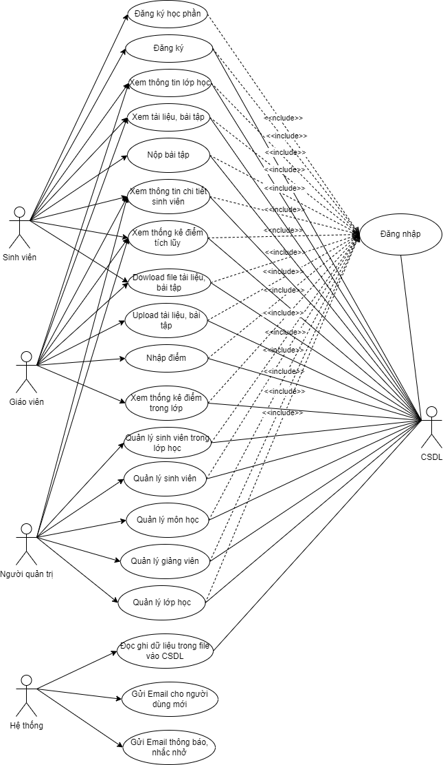
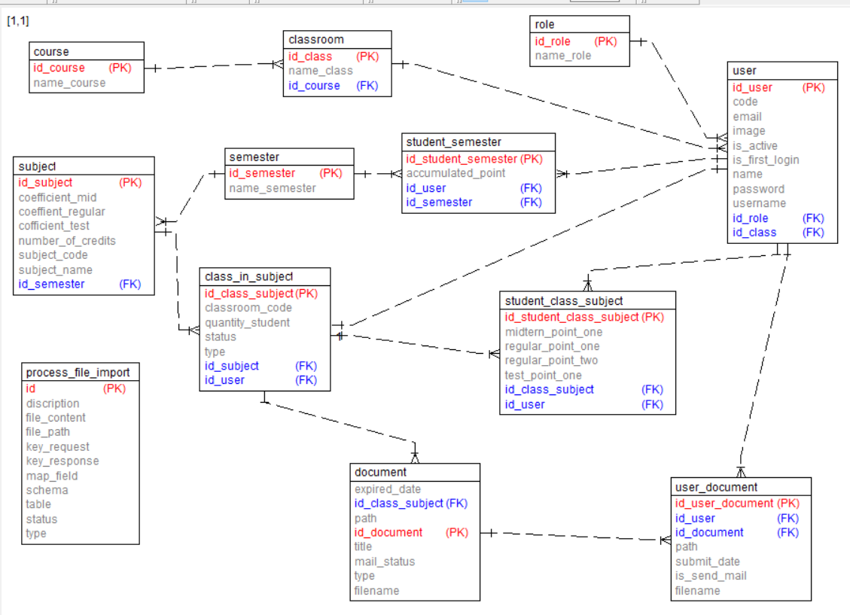
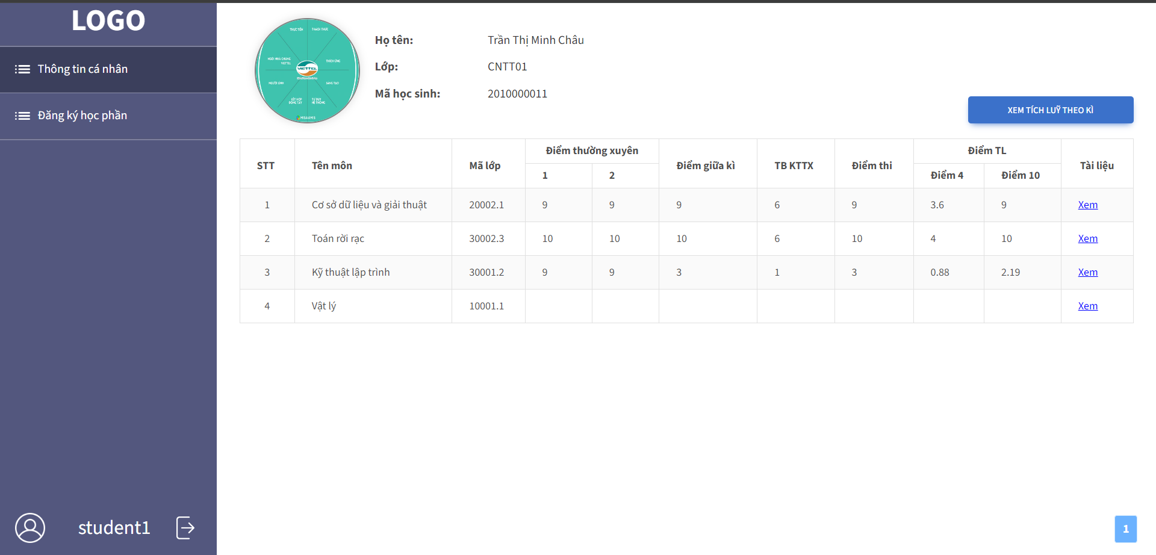
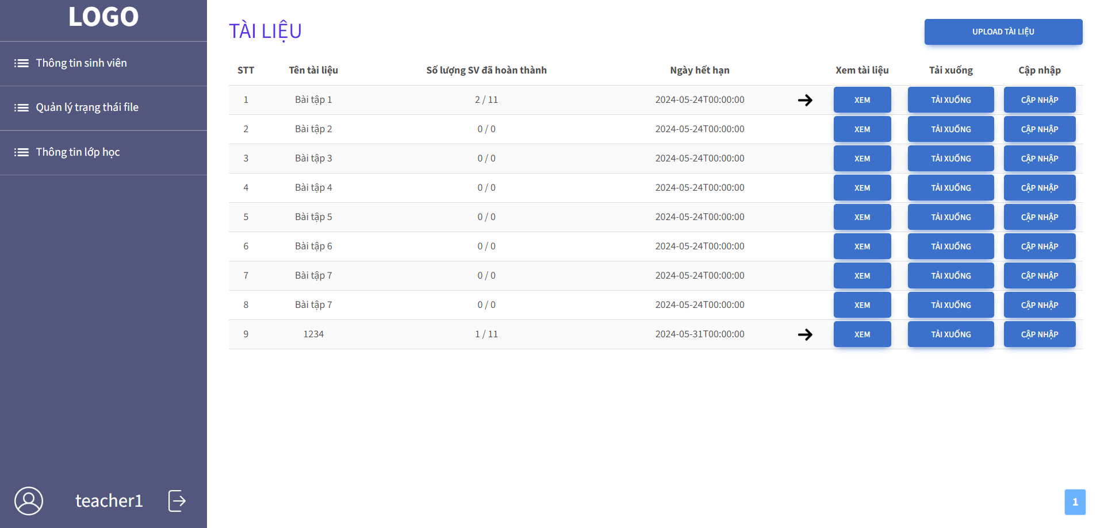
Phát triển ứng dụng Quản lý sinh viên
Diệp Thị Linh– Lớp: 2020DHCNTT01
Giáo viên hướng dẫn: Nguyễn Bá Nghiễn
Khoa: Công nghệ thông tin
Đặt vấn đề
Trong kỷ nguyên số hóa hiện nay, việc áp dụng công nghệ thông tin vào quản lý đã trở thành một yêu cầu thiết yếu. Đặc biệt trong lĩnh vực giáo dục, nhu cầu quản lý và theo dõi về các thông tin sinh viên, giảng viên. Các phương pháp quản lý thủ công cũ tốn rất nhiều thời gian, độ chính xác chưa cao, khó khôi phục được dữ liệu khi bị mất.
Nhận thức được những hạn chế của các phương pháp cũ cũng như muốn ứng dụng các điều đã học vào thực tiễn, dự án “Phát triển ứng dụng Quản lý sinh viên “ đã ra đời và mang lại nhiều lợi ích thiết thực như:
1. Tự động hóa quy trình quản lý và theo dõi thông tin, điểm số của sinh viên. Sinh viên có thể dễ dàng đăng ký các môn học mong muốn.
2. Công nghệ hóa về việc giao bài tập giữa giảng viên và sinh viên, hệ thống sẽ nhắc nhở sinh viên khi được giao bài tập.
Quy trình
1. Tìm hiểu nghiệp vụ hệ thống, tìm hiểu về công nghệ
2. Thêm tích thiết kế chức năng, CSDL
Mục tiêu
3. Tiến hành xây dựng website phần BE, FE
Hiểu những kiến thức nền tảng cần thiết về xây dựng giao diện website, phân tích thiết kế hệ thống, cơ sở dữ liệu.
Hiểu được các kiến thức cơ bản về NodeJS, Spring Boot, MySQL.
Giúp cho quá trình theo dõi điểm số của sinh viên dễ dàng hơn, giao, nộp bài tập cũng dễ dàng hơn cho cả sinh viên và giảng viên.
4. Kiểm thử hệ thống
5. Hoàn thiện hệ thống
6. Hoàn thiện báo cáo
Kết quả
Kết luật
Đề tài “Phát triển ứng dụng Quản lý sinh viên” xuất phát từ những nhu cầu thực tế mà ngày nay trong việc quản lý cần có. Để việc quản lý trở nên năng xuất và hiểu quả hơn.
Qua quá trình thực hiện đề tài, em đã tìm hiểu, tích lũy và học hỏi thêm được nhiều kinh nghiệm cũng như kiến thức cũng như các công nghệ mới
Hình 1. Màn hình thông tin điểm môn học của sinh viên
Hình 2: Màn hình Bài tập và tài liệu trong lớp học
Tài liệu tham khảo
3. Giáo trình thiết kế web, Trường đại học Công Nghiệp Hà Nội.
1. Hoàng Quang Huy, Phùng Đức Hòa, Trịnh Bá Quý, Nhập môn công nghệ phần mềm, NXB Đại học Công nghiệp Hà Nội.
2. Nguyễn Thị Thanh Huyền, Ngô Thị Bích Thúy, Phạm Thị Kim Phượng, Giáo trình phân tích thiết kế hệ thống, NXB Giáo dục VN.

